Slide 1



Chào mừng các em
đến với tiết học môn Toán

Slide 2

Toán
SỐ HẠNG – TỔNG

Slide 3

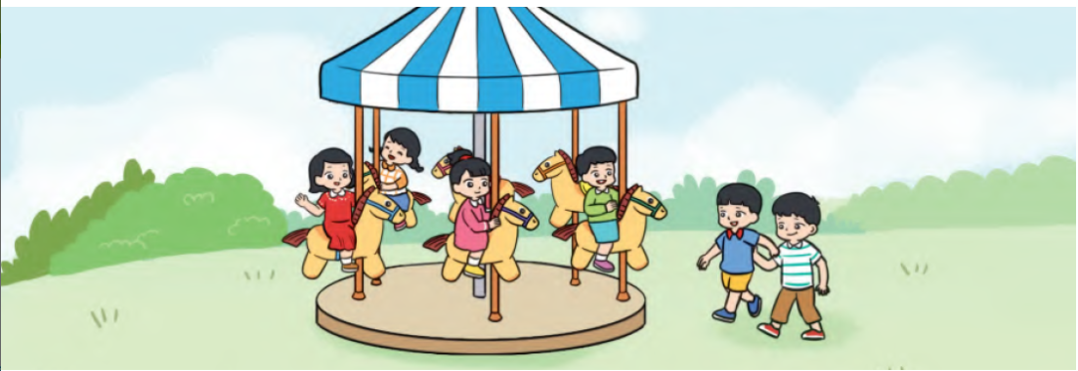
Nêu phép tính phù hợp với tranh sau
Số hạng
Số hạng
Tổng
4 + 2 = 6
Chú ý: 4 + 2 cũng gọi là tổng

Slide 4
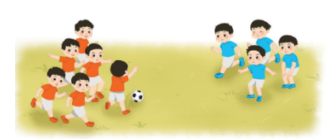
6
+
4
=
10
Số hạng
Số hạng
?
?
?
Tổng
6 + 4 cũng được gọi là tổng

Slide 5



TRÒ CHƠI: ĐỐ BẠN
số hạng
Tớ có phép cộng
2 + 3 = 5
2 được gọi là ….
3 được gọi là….
5 được gọi là….
số hạng
tổng

Slide 6

LUYỆN TẬP THỰC HÀNH

Slide 7


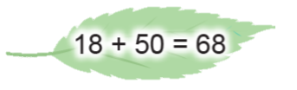
1
Nêu số hạng, tổng trong các phép tính sau:
Số hạng
Số hạng
Tổng
Số hạng
Số hạng
Tổng

Slide 8



2
Tìm tổng biết các số hạng lần lượt là:
10 + 5 =
15
20 + 30 =
50

Slide 9

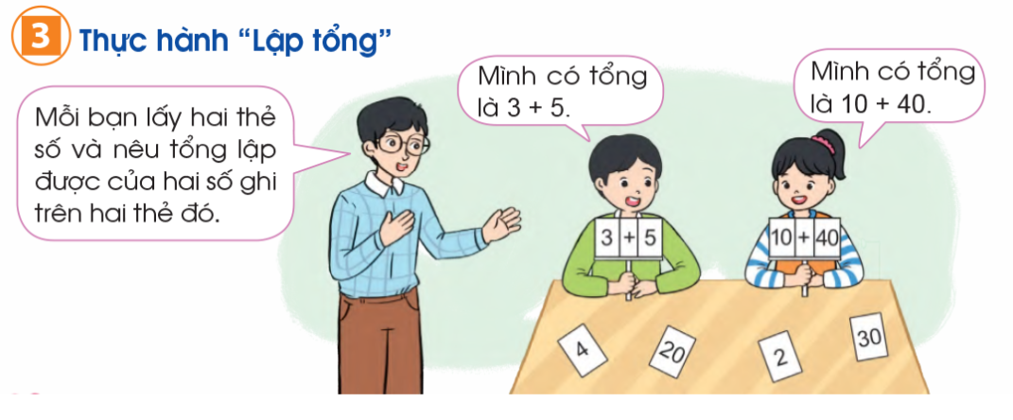
3
Thực hành “lập tổng”

